Slide 1

Windows Azure Platform
Windows Azure
1.Modul : Overview
Oliver Michalski
Windows Azure Community Deutschland http://wazcommunity.wordpress.com/

Slide 2
About me
Oliver Michalski
Senior Developer .NET
Berlin
Moderator des Windows Azure Forums bei MSDN Deutschland
Community Leader Windows Azure Community Deutschland
Community Leader Windows Azure Community Deutschland – User Group (Facebook)
Member of the Windows Azure Insider Program

Slide 3
Windows Azure Community Deutschland
http://wazcommunity.wordpress.com/
Windows Azure Community Deutschland – User Group
http://www.facebook.com/groups/265115970221817/

Slide 4
Windows Azure Platform
Modul 1:

Slide 5
Vorbemerkungen

Slide 6
Mit diesem Modul möchte ich euch einen Überblick über die Bestandteile der Windows Azure Plattform liefern
Level 100
Ok, fangen wir an ☺

Slide 7
Was ist Windows Azure?
Cloud Computing im Allgemeinen oder die Windows Azure Plattform im Speziellen, ist keine neue Evolutionsstufe des Internets.
Cloud Computing nutzt die Möglichkeiten vorhandener Internettechnologien zur Verbesserung von IT Lösungen.
Schauen wir uns einmal folgendes Bild an:

Slide 8
Einsatzgebiete
Windows Azure

Slide 9
Wir wissen jetzt in welchen Bereichen wir Berührungspunkte mit Windows Azure haben
Wir sollten aber als nächstes einen Blick auf die unterschiedlichen Anwendungsarten werfen, die mit Windows Azure zusammenarbeiten.

Slide 10
App Types
Windows Desktop Apps (WinForms, WPF)
Windows Store Apps
Office Apps
Web Applications
Mobile Apps (Windows Phone, iOS, Android)

Slide 11
Entwicklung
Es wird Zeit mit ein paar Vorurteilen abzurechnen ☺
Die Windows Azure Plattform ist nicht auf das Windows Server OS beschränkt. Verschiedene Linux OS Distributionen stehen auch zur Verfügung.
Die Windows Azure Plattform ist nicht auf eine Programmiersprache beschränkt.
Schauen wir uns folgendes Bild an:

Slide 12
Entwicklung (Auswahl)
Windows Azure
.NET
Java
Node.JS
PHP
Ruby
Python
Media
Mobile

Slide 13
Neben den angezeigten SDKs, gibt es noch weitere SDKs mit speziellen Focus
z.B.
Windows Azure SDK für den Service Bus, BizTalk Services SDK, NET SDK for Hadoop usw.
Alle SDKs sind Open Source. Der Sourcecode ist über GitHub verfügbar.
https://github.com/WindowsAzure

Slide 14
Tooling
Tools für das Visual Studio findet ihr im Windows Azure SDK for .NET
Tools für die Eclipse IDE (Java) gibt es hier:
https://github.com/MSOpenTech/WindowsAzureToolkitForEclipseWithJava
Eine Command Line Unterstützung für Linux oder MacOS gibt es hier:
https://github.com/WindowsAzure/azure-sdk-tools-xplat

Slide 15
Tooling (2)
Alle Arbeiten auf der Windows Azure Plattform lassen sich auch mit Windows PowerShell erledigen. Die entsprechenden Cmdlets findet ihr hier:
https://github.com/WindowsAzure/azure-sdk-tools

Slide 16
Ok, genug der Vorbemerkungen. Machen wir mit den Bestandteilen der Plattform weiter.

Slide 17
Die Plattform

Slide 18


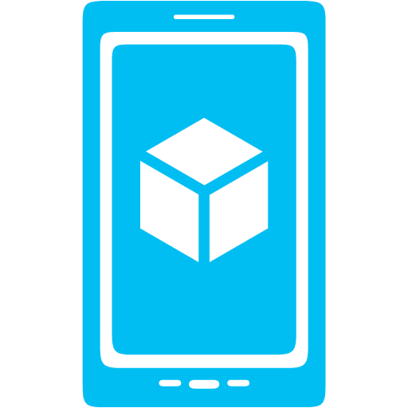
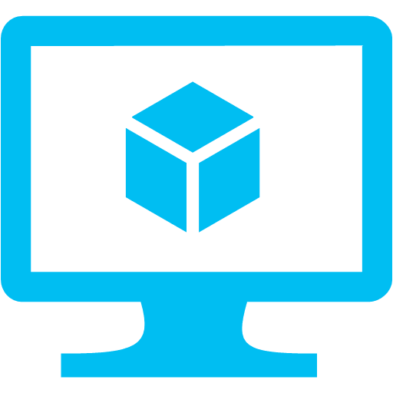
WA Execution Model
Windows Azure
Cloud Services
Websites
Mobile
Virtual Machines
Data Services
Application Building Blocks

Slide 19
WA Virtual Machines
VMs basierend auf Windows Server OS und Linux OS
Hohe Flexibilität für eigene Workloads
Über die Gallery Funktion oder das VMDepot gibt es über 500 vorgefertigte Images für den sofortigen Einsatz

Slide 20
WA Cloud Services
Hoch skalierbare Apps und Services
Multi Tier Architektur

Slide 21
WA Websites
Web Applications auf Basis von ASP.NET, Node.JS und PHP
Über die Gallery Funktion stehen viele Solutions, Frameworks und Templates für den sofortigen Einsatz bereit
Kostenlose Startedition (10 Websites)
Skalierbar bei höheren Traffic

Slide 22
WA Mobile Services
WAMS ist ein sog. MBaaS (= Mobile Backend as a Services)
Skript basiert (Java Script, Node.JS)
Verfügbar für Windows Store Apps, Windows Phone, iOS, Android und HTML 5
3er Party Support (z.B. Xamarin, Sencha Touch, Apache Cordova)

Slide 23
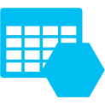



WA Data Services (1)
WA Storage Services
Blob Services
Table Services
Queue Services

Slide 24

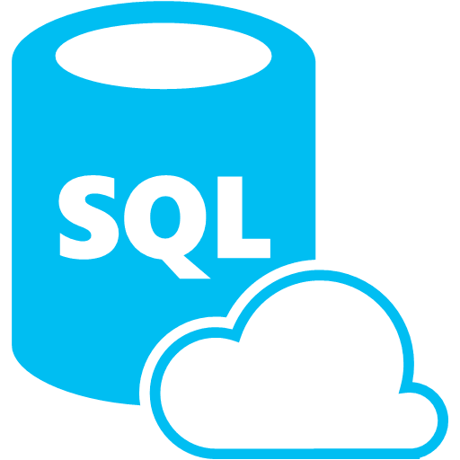


WA Data Services (2)
WA SQL Database
Standard
Premium
SQL DataSync
SQL Reporting

Slide 25
WA Data Services (3)
Neben den gerade angezeigten Angebot , gibt es noch zahlreiche weitere Möglichkeiten.
z.B.
VMs mit individuellen Installationen von SQL Server , Oracle DB, MongoDB … usw.

Slide 26
WA Data Services (4)
Eine gute Einführung in die Materie bietet:
Data Access for Highly-Scalable Solutions - Using SQL, NoSQL and Polyglot Persistence
http://www.microsoft.com/en-us/download/details.aspx?id=40327

Slide 27

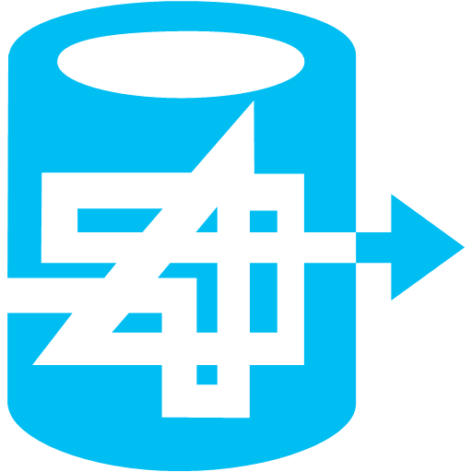





Application Building Blocks
Media
Big Data
Cache
Messaging
Integration
Identity
Networking
Traffic
CDN

Slide 28
Application Building Blocks (2)
Windows Azure Application Building Blocks sind Managed Services, die die Plattform um sog. Common Capabilities (gemeinsam nutzbare Funktionalitäten) erweitert.
Schauen wir uns jetzt einige Application Building Blocks im Detail an:

Slide 29
Messaging & Integration
Messaging
Integration
WA Service Bus

Slide 30





WA Service Bus
WA Service Bus
SB Relay
SB Topics
SB Queues
Notification Hub
BizTalk Services

Slide 31


Identity
Identity
ACS
WAAD
Application Access Enhancements
Multi-Factor
Authentication
Graph API
ADAL

Slide 32
Identity (2)
Fast alle Features des Application Building Blocks Identity sind kostenlos nutzbar.
Ausnahme: WA Multi-Factor Authentication

Slide 33
Schlusswort
Dies war nur ein kleiner Einblick in die Windows Azure Plattform. Es gäbe noch viel mehr Details zu berichten und jeden Monat kommt noch etwas dazu. ☺ ☺ ☺

Slide 34
Q & A

